Slide 1
簡易手機架

Slide 2
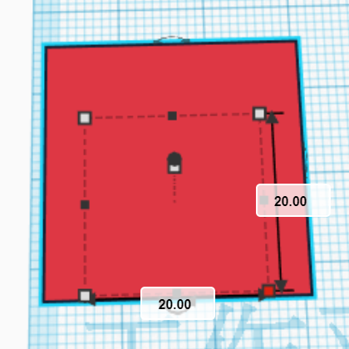
步驟一
選擇一個20mmX20mmX20mm的正立方體

Slide 3
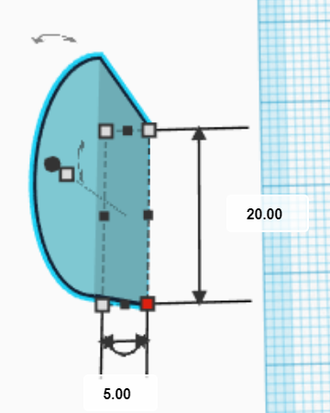
步驟二
1.選擇一個【圓形屋頂】
2.利用旋轉的功能
將物件轉成如圖
的方向
3.將大小調成20mmX5mm
4.將高度調成20mm

Slide 4
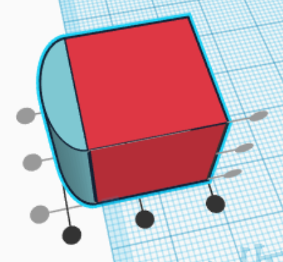
步驟三
利用【對齊功能】與【方向鍵移動】，讓圓形屋頂與正立方體接在一起。

Slide 5
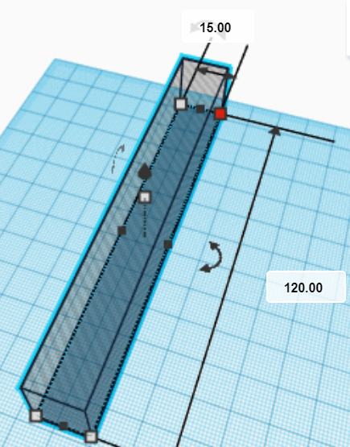
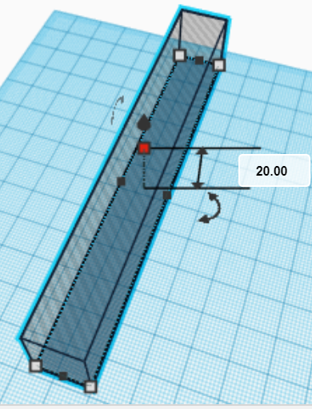
步驟四
選擇透明正方體，並調整為120mmX15mm，高度為20mm。

Slide 6
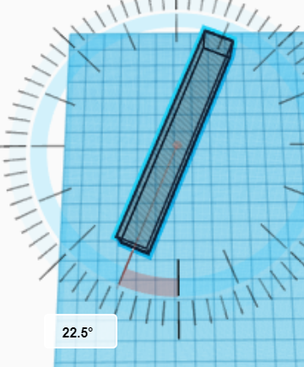
步驟五
將透明長方體，旋轉22.5度。

Slide 7
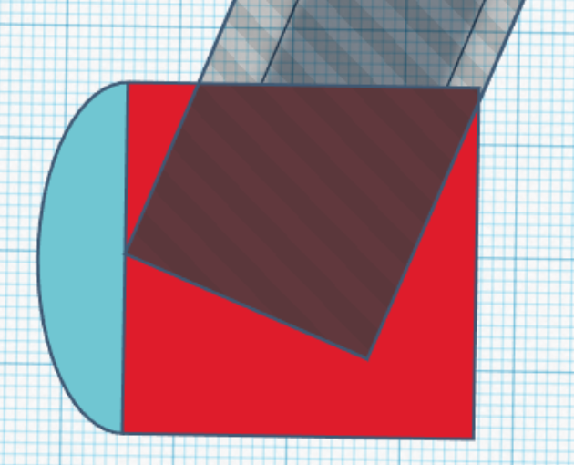
步驟六
將「圓形屋頂」、「正立方體」及「透明長方體」組合再一起。
大約在
中間位置
離底部要大於5mm

Slide 8
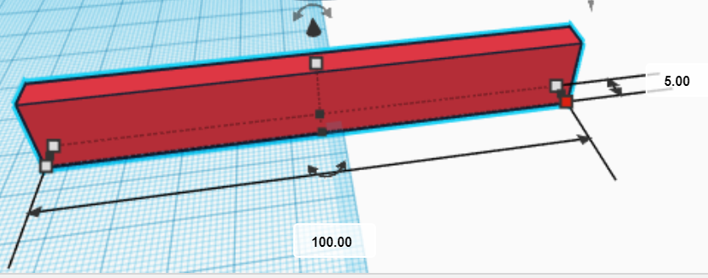
步驟七
選擇一個正立方體，並調整為100mmX5mm，高度調整為15mm。
高度15mm

Slide 9
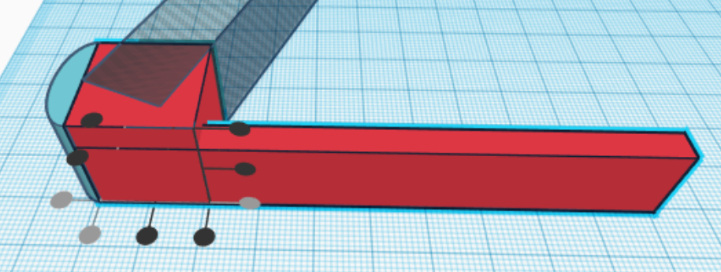
步驟八
利用「對齊功能」，並以「正立方體為主」，讓長方體與正立方體組合完成。

Slide 10
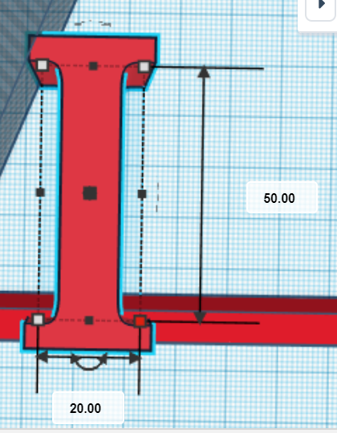
步驟九
選擇文字的第一字，並將大小調整為50mmX20mm，高度為20mm。

Slide 11
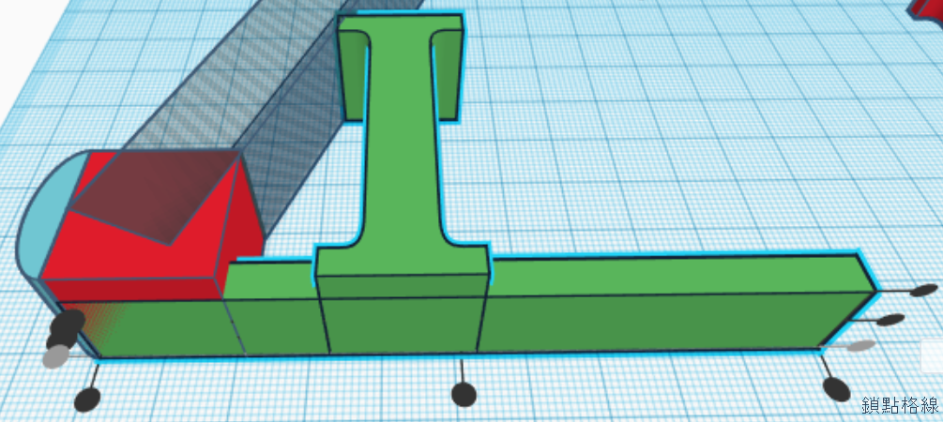
步驟十
利用「對齊功能」，並以「正立方體為主」，讓長方體與文字組合完成。

Slide 12
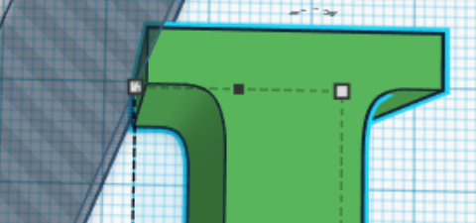
步驟十一
利用「方向鍵」左右移動，讓文字與透明長方體，有一點點重疊。

Slide 13
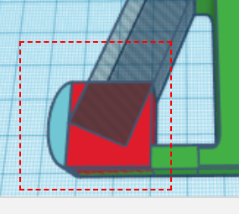
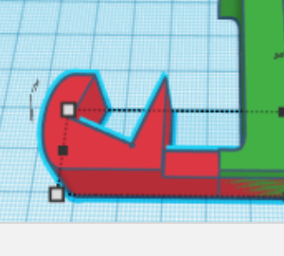
步驟十二
用滑鼠同時選取「圓形屋頂」、「正立方體」、「長方體」及「透明長方體」，並執行「群組」功能。

Slide 14
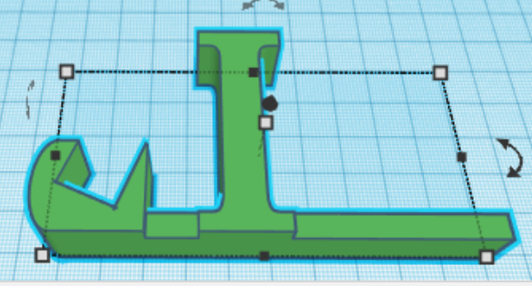
步驟十三
用滑鼠同時選取「全部」，並執行「群組」功能。

Slide 15
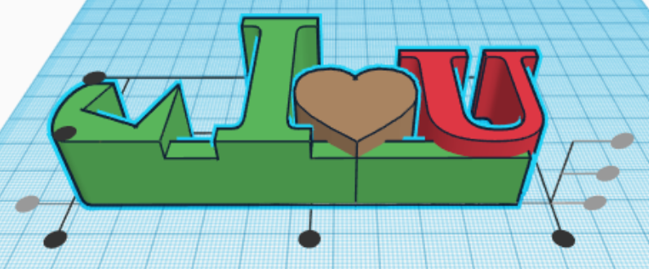
步驟十四
將其他的字串文字(不要太多字，約3-5個字為宜)，放在適當位置，並利用【對齊功能】，讓底部對齊，字串也不可超過底部的右側。

Slide 16
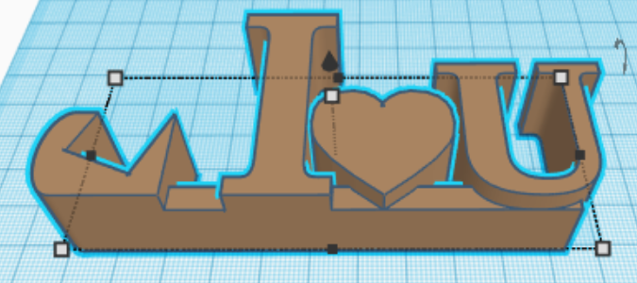
步驟十五
用滑鼠同時選取「全部」，並執行「群組」功能，完成簡易手機架。

Slide 17
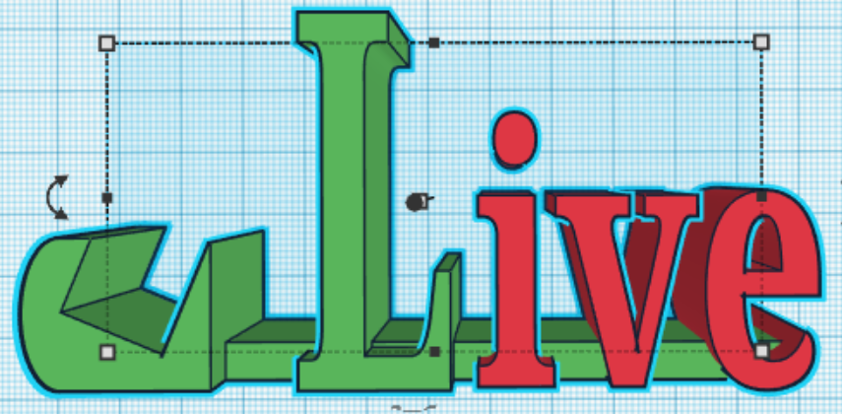
特殊狀況處理
當文字中有如「i」、「j」有分離狀況時。

Slide 18
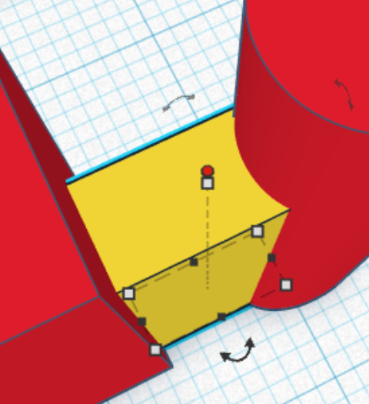
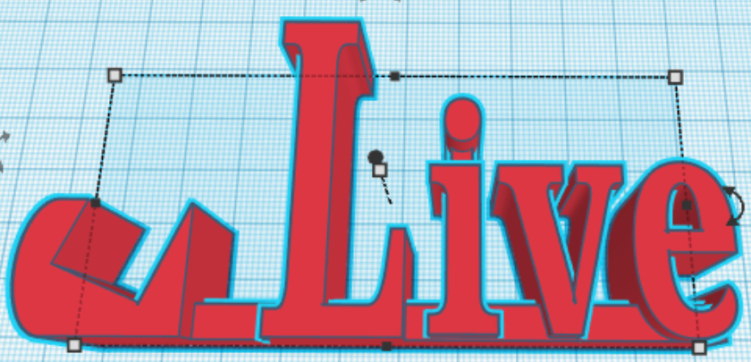
特殊狀況處理
請利用長方體將分離的地方連在一起，寬度不要超過圓點寬度，高度設為15mm，再用【群組】將全部組合即可。

